Slide 1
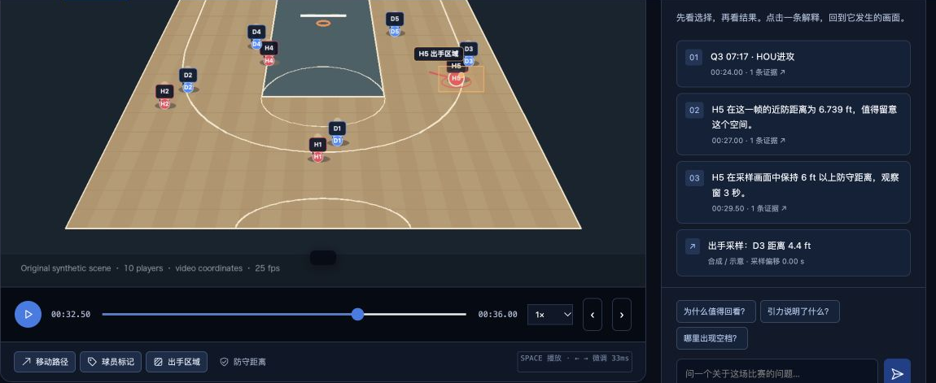
CourtLens Arena
读懂每一次篮球选择
01 CourtLens Arena
独立参赛作品，当前画面为合成演练
Notes:
作品围绕比赛视频与深度赛场数据，把可核对解释带回原画面。封面为实际产品截图，内置视频、球员标识、指标与轨迹均为自行生成的合成演练。官方历史比赛素材尚待主办方提供。独立作品不代表 NBA 授权产品。
来源（访问日期 2026-09-28）
https://builderx.csdn.net/bcast-code#challenge

Slide 2
比赛要求与可见交付
赛题要求 | 作品中的可见交付
比赛视频与深度数据 | 素材接入与来源记录
AI Agent 解读关键回合 | 证据检索与回合故事
箭头、区域、球员标注 | 原画面上的可控图层
同步篮球解说 | 逐句字幕与时间锚点
可运行作品和交付物 | 网页、源码、文档与视频
正式接入后沿用同一流程，逐段复核官方画面与数据
02 CourtLens Arena
赛题完整数据格式与评审细则尚待更新
Notes:
赛题依据用户提供的官网完整赛题文字。完整赛题、数据说明、提交规范和评审细则页面仍注明待更新，本稿没有虚构评分权重或正式数据格式。截图为实际运行的合成演练。
来源（访问日期 2026-09-28）
https://builderx.csdn.net/bcast-code#challenge

Slide 3
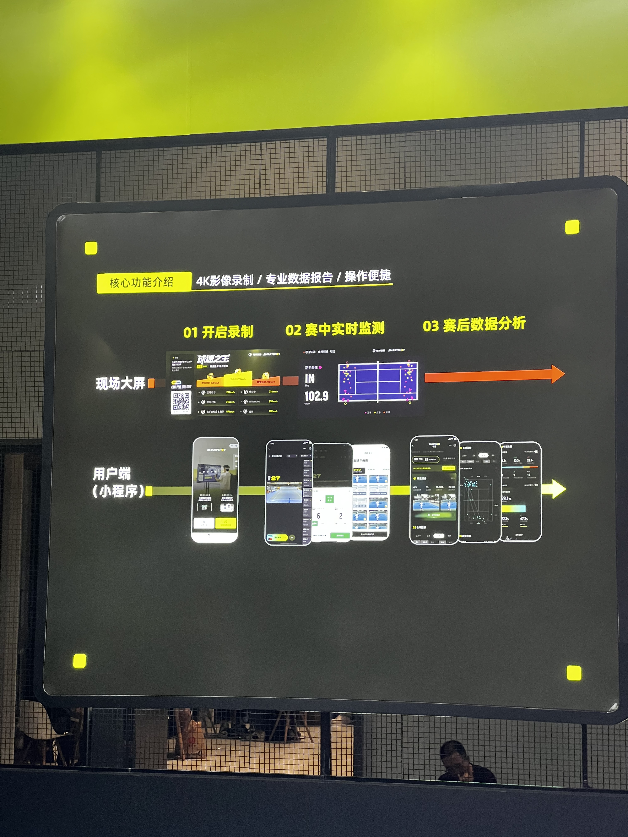
专业科技的借鉴与边界
专业依据 | 本版借鉴
NBA 与 AWS | 模型指标与比赛画面对应
Synergy / Hudl | 结论直接打开视频证据
Noah 与 Curry | 用可测量记录复核出手
Smartshot 网球参考 | 录制、监测、报告的完整流程
保留真实口径，不复制专有模型或宣称获胜因果
03 CourtLens Arena
训练科技的使用不能单独证明夺冠因果
Notes:
照片为用户提供的 Smartshot 展会现场材料，说明录制、赛中监测与赛后分析流程。NBA/AWS 2025-10-01 宣布 Inside the Game；NBA/Sony 2023-03-09 宣布 Hawk-Eye 追踪合作；NBA/Second Spectrum 2023-03-09 公告分析与增强观赛合作。Synergy 官方 Insights 文档与 Hudl 篮球产品把统计连接到片段。NBA 2022-06-13 对 Curry、训练师与助教的采访报道 Noah 使用情况。它支持“使用该技术”，不支持“该技术导致冠军”的因果断言。厂商方法页面也不能代替独立效用实验。
来源（访问日期 2026-09-28）
https://pr.nba.com/nba-aws-partnership/
https://pr.nba.com/nba-sony-hawk-eye-innovations-partnership/
https://pr.nba.com/nba-genius-sports-second-spectrum-expanded-partnership/
https://support.synergysports.com/support/solutions/articles/77000565958-insights-package
https://www.hudl.com/sports/basketball
https://cdn-uat.nba.com/news/how-stephen-curry-maintains-peak-conditioning
https://www.noahbasketball.com/methodology
https://www.homecourt.ai/faq

Slide 4
完整产品流程
01
视频与数据接入
视频、数据与来源
02
时间轴与镜头标定
回合证据 + 原画面
03
回合分析与证据故事
04
人工复核与片单编排
修订后的故事片单
05
成片、字幕与报告
编码视频 · 字幕 · 报告
04 CourtLens Arena
数据与视频留在当前设备，可备份项目并恢复修订
Notes:
依据实际 pro/app.mjs、pro/model.mjs、pro/store.mjs、pro/calibration.mjs、pro/director.mjs 流程。视频绑定、来源定义、同步锚点、固定镜头平面标定、回合编辑、项目修订、解说复核与实际录制均属于当前单设备产品范围。用户人工标注与来源声明都有明确标记。浏览器录制需要支持 MediaRecorder 并保持页面前台。不是公开多租户 SaaS 或自动从视频识别全部战术。
来源（访问日期 2026-09-28）
pro/app.mjs
pro/store.mjs
pro/calibration.mjs
pro/director.mjs

Slide 5
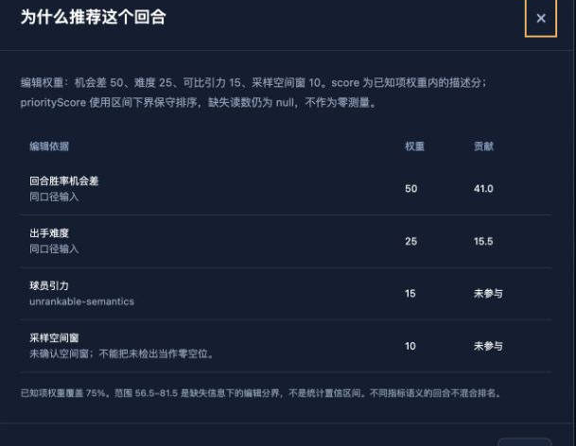
投篮预期与实际结果
71% 的出手仍然可能投丢
05 CourtLens Arena
合成演练，概率来自输入记录，不代表真实 NBA 测量
Notes:
原生可编辑图表数据由 data/demo.json、pro/model.mjs 的 rehearsalProject 和 pro/analytics.mjs 的 analyzePossession 当次执行得到。p01=0.38，p02=0.71，p03=0.62。输入结果分别 made、missed、made。所有数据为合成演练。图表仅说明概率与单次结果应分别解读，不能证明真实球员的选择质量、概率校准或任何算法精度。编辑优先级不使用结果作为排序依据。
来源（访问日期 2026-09-28）
data/demo.json
pro/model.mjs
pro/analytics.mjs
https://www.nba.com/news/intro-to-expected-field-goal-percentage

Slide 6
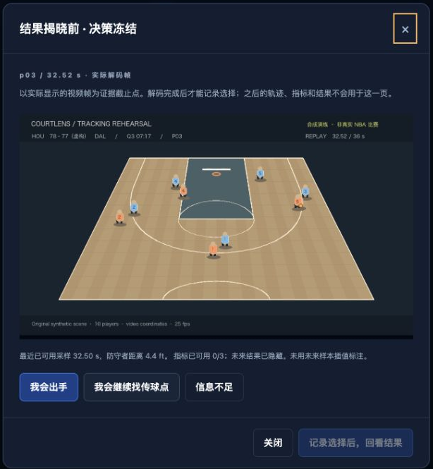
先选择，再揭晓结果
当前信息下的判断
01 直接出手
02 继续寻找传球点
03 信息不足
揭晓结果后，重新核对自己的理由
先记录自己的选择，再回看比赛结果
06 CourtLens Arena
须有有效出手时刻；未知或矛盾时不开放判断
Notes:
实际产品“结果揭晓前·决策冻结”交互。需要有效且无矛盾的shotTime。未知shotTime在项目数据中保持null，不以end-.2代替。仅有resultTime的回合仍可按有效结果时刻正常解读，但不开放出手前判断。已有shotTime但结果非法或矛盾时拒绝，只有有效shotTime且结果缺失可开启，结果仍未知。有效字段不构成来源认证。浏览器检查请求32.50秒，实际显示32.52秒解码帧，短播后暂停，只用最近32.50秒采样，近防距离4.4ft，0/3指标可用，未来指标与结果隐藏。分析器按asOf过滤未来availableAt、轨迹和结果；用户先记录选择再揭晓，不证明替代选择一定更优。截图仍为合成演练。
来源（访问日期 2026-09-28）
docs/arena-assets/decision-final.png
pro/model.mjs
pro/app.mjs decisionDialog
pro/analytics.mjs analyzePossession

Slide 7
采样中的空间机会
内核计算结果 | p03 · H5
观察区间 | 26.5–29.5 s
样本内持续长度 | 3.0 s
最低近防距离 | 6.191 ft
有效样本数 | 7
最大样本间隔 | 0.5 s
26.5–29.5 秒
3.0 秒观察窗，采样间隔 0.5 秒
07 CourtLens Arena
合成坐标，6 ft 为可修改的几何阈值
Notes:
当次执行内核所得 p03 H5 窗口：start=26.5, end=29.5, duration=3s，minDistanceFt=6.191，sampleCount=7，maxGap=0.5s，timingUncertaintySec=0.25s。定义为完整防守名单的离散样本内最近防守距离不低于 6 ft，不能确认间隙内持续空位或传球可完成。几何距离不替代官方 Gravity。首次读数与完整窗口分别在证据可用后叙述，避免未来样本泄漏。所有坐标为合成演练。原生 scatter chart 保留全部采样点，距离保留三位小数以适配 Excel 工作簿，未舍入计算记录另存统计 JSON。
来源（访问日期 2026-09-28）
docs/arena-assets/deck-demo-statistics.json
pro/analytics.mjs opportunityWindows
https://www.nba.com/inside-the-game/player/gravity

Slide 8
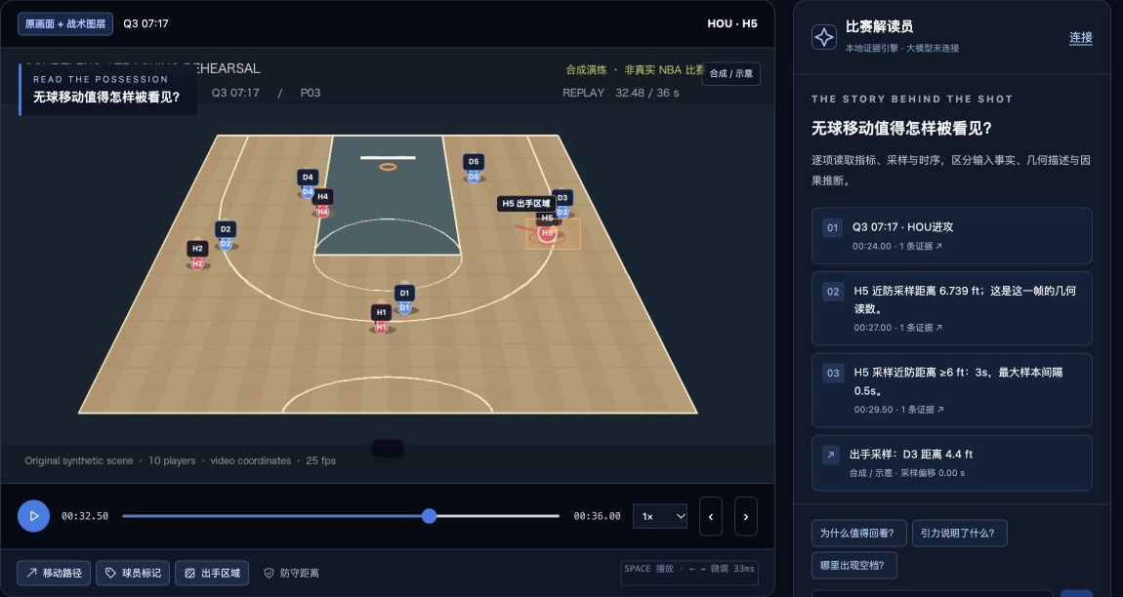
同一证据，两种观看视角
普通球迷
专业解读
空间和选择，用直观语言说明
显示口径、样本间隔和引用
08 CourtLens Arena
内容按观看者调整，证据 ID 与时刻保持一致
Notes:
截图分别来自当前产品的 fan 与 analyst 视角，使用不同状态的真实产品画面，不是生成的界面概念。buildNarration 改变措辞与证据展示密度，引用同一分析记录。当前中文本地解说为确定性编排，不宣称语言模型已运行。专业模式还显示输入引力口径、采样阵形变化及相关限制。
来源（访问日期 2026-09-28）
pro/analytics.mjs buildNarration
pro/app.mjs

Slide 9
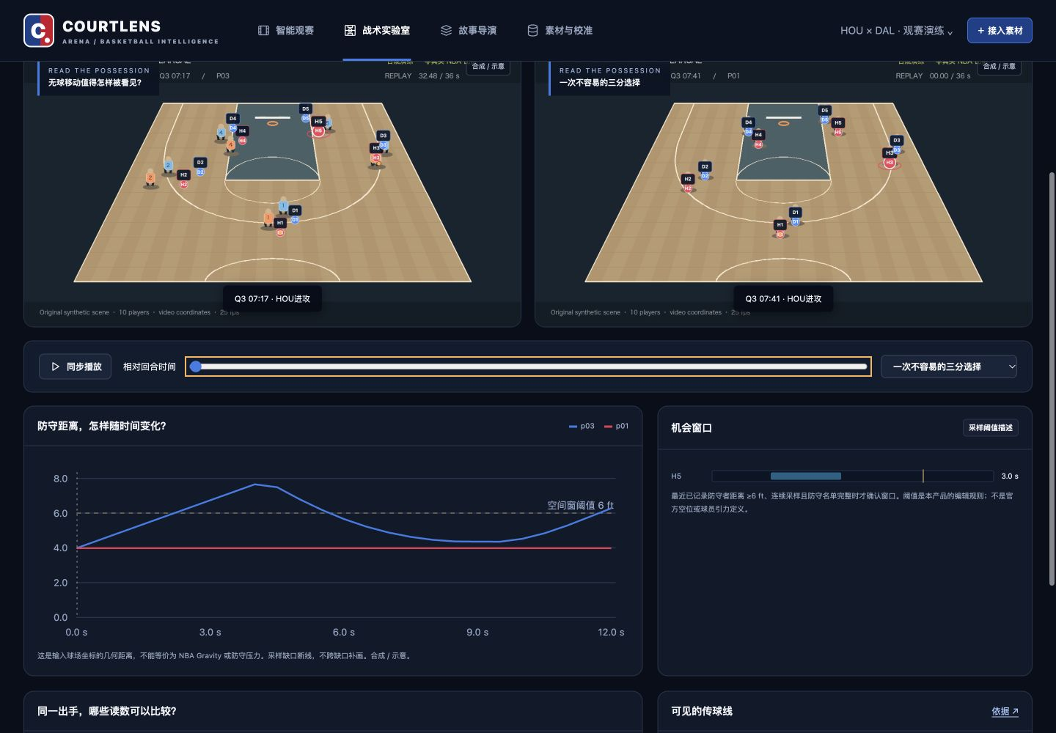
双回合同屏比较
分别定位两个片段，再比较出手、空间与防守关系
09 CourtLens Arena
两条源时间轴，来源与样本各自保留
Notes:
实际产品双回合比较页面，截图保留两段独立源视频秒数，不作为相同战术时刻或帧对齐精度的测量证据。产品提供相对回合进度回放，但不能把相对播放进度误称完全相同战术时刻。两个回合各自保留来源与证据。比较当前项目提供的片段，不宣称访问 NBA Play Finder 私有历史库。两支球队、运动、结果与指标均为合成演练。
来源（访问日期 2026-09-28）
pro/app.mjs compare

Slide 10
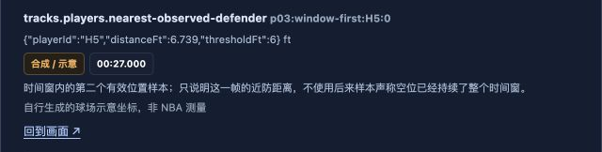
逐句解说的画面锚点
逐条查看字段、来源与视频时刻
选择一条解释，立即回到对应画面与来源字段
10 CourtLens Arena
原视频绝对秒与成片相对秒分别记录
Notes:
时间线由 p03 buildNarration fan.cues 原样生成。开始偏移系列透明且不显示标签，只负责放置蓝色字幕持续条。真实区间保留在可编辑原生图表的工作簿中，单位秒。每句 evidenceIds 对应输入字段与 t 时间。结果只从 resultTime 起显示。发布故事可选模型仅选择既有 ID，服务端重新从输入证据值编译文字，不采用模型自由生成数值。结构验证不认证官方来源。
来源（访问日期 2026-09-28）
docs/arena-assets/deck-demo-statistics.json
pro/analytics.mjs buildNarration
core/arena_agent.py

Slide 11
故事制作与发布复核
回合解释 · 实际观看页
01
选入片单
设置原视频入出点
02
逐句复核
修改文字，保留人工标记
03
画面标注
箭头、区域与球员标签
04
编码交付
成片、VTT 与证据 JSON
片段入出点、顺序、解说与画面标注可继续编辑
11 CourtLens Arena
人工修改与标注都保留身份，修改后重新核对
Notes:
本页为依据实际模块绘制的可编辑制作流程，右侧使用实际观看页截图，不冒称制作页界面。产品支持逐句编辑、人工箭头/区域/标签、片单入出点、顺序调整、回合复核与导出入口。人工标注不冒称自动识别，用户复核勾选属于操作者声明。导出片单把原视频秒转换成成片相对秒，并保留 sourceStart/sourceEnd。项目备份和修订支持继续工作。
来源（访问日期 2026-09-28）
pro/app.mjs director
pro/director.mjs playlistPlan
pro/store.mjs

Slide 12
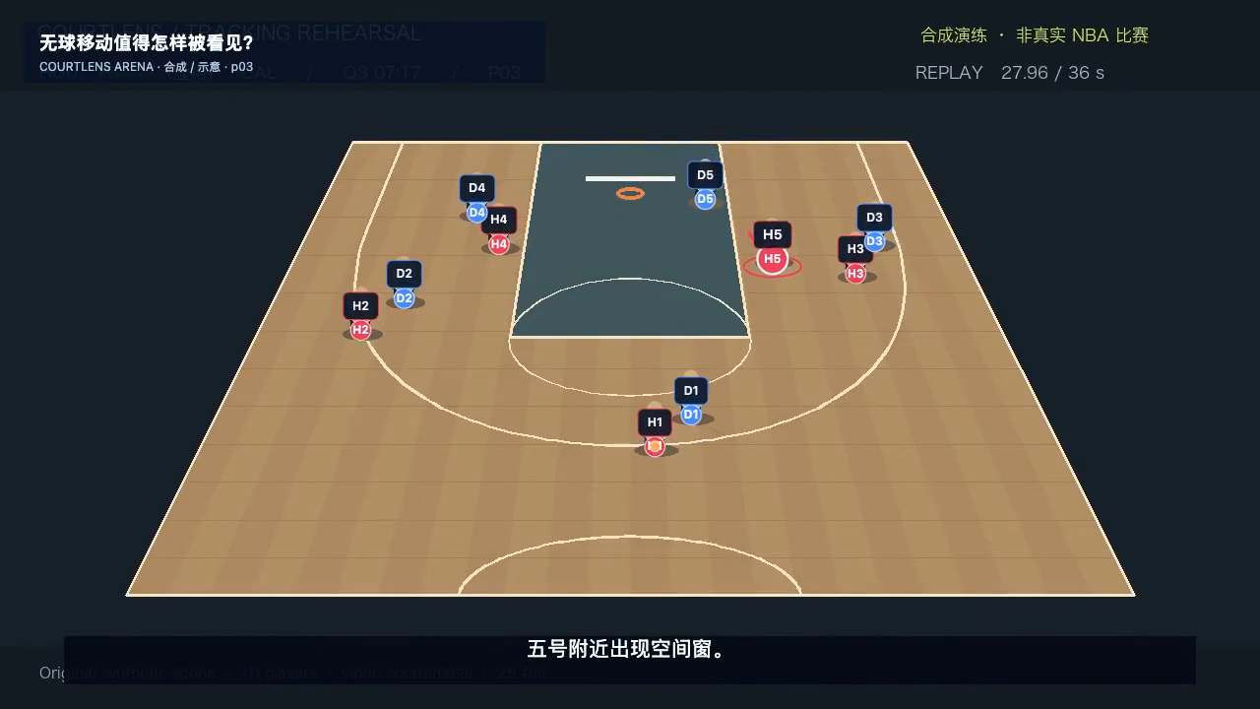
实机跑通的有声战术成片
交付 | 当前内容
战术视频 | MP4 / H.264 + AAC
画布尺寸 | 1280x720
编码时长 | 12.008333 秒
音频 | aac · 中文配音
实际帧数 | 300 视频帧
实际 736,735 字节 · 下载指纹核对一致
12 CourtLens Arena
浏览器录制、配音、保存与下载均已实测
Notes:
成片截帧来自实际编码的视频文件。本片完整实跑Arena浏览器录制→本机Tingting配音→HTTP持久素材库→浏览器原生下载，下载文件SHA-256核对一致。1280×720、H264/AAC、300视频帧、容器12.008333秒，平均帧率4500/181，不是恒定25fps。源帧24.00至35.96秒，最大已观察源帧间隔0.04秒。计划12秒、输入WebM12.008秒，漂移0.008秒、统一近似时长缩放1.000666667。原片音轨省略；本机中文声音真实编码到AAC。不把浏览器试听当成成片配音，实际功能成功也不证明逐句画面语义认证或真实NBA解说精度。5句短文已人工精简复核并有证据ID，未实调LLM。字幕VTT、分镜证据JSON、HTML和项目备份分别交付。另有离线12秒/300帧/25fps成片，不能将它的恒帧率标签套用本片。实测输出元数据：{"renderer":"browser-mediarecorder-local-tts-http-artifact","browserRecording":true,"browserDownloadVerified":true,"downloadSha256Matched":true,"durationSeconds":12.008333,"plannedDurationSeconds":12,"bytes":736735,"resolution":"1280x720","format":"MP4 / H.264 + AAC","videoCodec":"h264","audioCodec":"aac","hasAudio":true,"averageFrameRate":"4500/181","constant25Fps":false,"frames":300,"sha256":"7587b302d1cfdef6e0ee530d56d78499ad935a7b453b51f367bf5e9c405a0e2f","voiceReport":{"provider":"macos-say-local","voice":"Tingting","cueCount":5,"durationSeconds":12.008333,"plannedDurationSeconds":12,"inputDurationSeconds":12.008,"timingDriftSeconds":0.008,"timingScale":1.000666667,"alignment":"small-uniform-duration-adjustment-approximate","originalAudio":"omitted","sourceAuthenticated":false,"cueFrameAlignmentVerified":false,"browserRecording":true},"recordingAudit":[{"playId":"p03","outputStart":0,"outputEnd":12,"requestedStart":24,"requestedEnd":36,"firstFrameTime":24,"lastFrameTime":35.96,"frameCount":300,"maxObservedFrameGap":0.04000000000000625}],"sourceAuthenticated":false,"cueFrameAlignmentVerified":false,"origin":"actual Arena IAB recording + evidence-linked manually shortened synthetic cues + local Tingting TTS + persistent HTTP artifact + verified native browser download","warnings":["实际录制为可变编码帧间隔，不能标记恒定25fps。","原片声音未写入；仅本机中文配音。","语音计划时钟作小幅统一时长校正，不等于逐句画面语义认证。"],"sourceFiles":["media/arena-browser-story.mp4","docs/arena-assets/browser-export-validation.json"]}。
来源（访问日期 2026-09-28）
pro/app.mjs exportVideo
pro/director.mjs
media/arena-browser-story.mp4
docs/arena-assets/browser-export-validation.json

Slide 13
指标定义与证据边界
指标 | 官方定义依据 | 本版处理
出手概率 / xFG | 联盟平均参考球员的出手概率 | 读取原值、单位与定义版本
Gravity | 实际与预期防守注意力的差别 | 保留来源模型值，另列几何描述
Leverage | 事件结果翻转的胜负机会影响 | 先核对具体口径与适用尺度
几何观察窗 | 输入样本中的近防距离和时段 | 标记阈值、采样间隔与来源
缺失保持缺失，不用近防距离冒算官方引力
13 CourtLens Arena
合成演练的 Leverage 口径与官方新指标不同
Notes:
NBA xFG 专题说明使用联盟平均参考，不直接表示球员个人真实命中率。Gravity 对比实际防守关注与基于位置的预期关注，近防距离不能复刻它。官方 Leverage 以事件反事实结果产生的胜负机会影响为基础，不应当作开始到结束的简单实际胜率差。AWS Leverage 技术说明对模型应用有进一步描述。合成演练中的 0–1 possession_win_probability_opportunity 是项目声明的不同输入语义，原值不会靠重命名变成官方统计。实验室跨回合比较同时核对语义、单位与definition；即使语义和单位相同，definition不同也拒绝比较。投篮概率乘分值也不能冒充包含传球、失误、篮板和犯规的完整 EPV。
来源（访问日期 2026-09-28）
https://www.nba.com/news/intro-to-expected-field-goal-percentage
https://www.nba.com/inside-the-game/player/gravity
https://www.nba.com/news/leverage-stat-explainer
https://aws.amazon.com/blogs/media/how-the-nba-and-aws-built-an-ai-system-to-measure-what-actually-wins-basketball-games/
https://arxiv.org/abs/1408.0777
pro/analytics.mjs

Slide 14
Agent 与视频制作架构
来源与同步
本地保存、逐句引用
实际录制编码
比赛视频
数据与时间字典
浏览器项目
证据分析与原画面叠加
故事片单
视频与证据报告
可选模型 Agent
检索、读取、选择已有声明
服务端校验引用、归属与时序，再从输入证据编译公开文字
14 CourtLens Arena
本地引擎实际工作，可选模型服务需要用户连接
Notes:
架构图以可编辑原生文字与连接器表示实际模块关系。浏览器 pro/model.mjs、analytics.mjs、render.mjs、director.mjs、store.mjs 完成数据合同、本地证据内核、画面叠加、制作与保存。可选 core/arena_agent.py 对 Bedrock Converse 或固定 127.0.0.1:11434 Ollama 执行 read_evidence/search_plays/publish_story 工具循环，最多 4 轮、8 声明，输入不超过100000 bytes。模型选择 ID，服务端拒绝不存在、未读取、时刻未可用的声明，并从字段值生成文字。浏览器数据经结构、引用、单位和时序验证，不等于服务器重算全部轨迹或认证 NBA 来源。当前未声称模型真实实调成功。原视频不随模型请求发送。
来源（访问日期 2026-09-28）
https://docs.aws.amazon.com/bedrock/latest/APIReference/API_runtime_Converse.html
https://docs.ollama.com/capabilities/tool-calling
core/arena_agent.py
pro/analytics.mjs

Slide 15
验证范围与实测证据
已测范围 | 通过数 | 证据与边界
Arena 前端 | 274 | 独立反例与时刻边界
Studio / Site | 78 | 保留功能逻辑
旧入口 CJS | 59 | Node 合计 411 项
Python 后端 | 196 | 原环境带捕获文件 清包195过、1跳过
静态站验收 | 12 | 公开素材与构建检查
读取已存在的证据
校验引用、归属与时间
从字段值编译公开文字
模型只测协议；成片库含 6 项真实 HTTP 验证
15 CourtLens Arena
自动化功能验收不等于真实 NBA 分析准确率
Notes:
最终实际复跑：Arena JS274、Studio/site78、旧入口CJS59，Node合计411，skip=0。本轮新增事件语义10、出手标记5、实验室指标合同21，合计36项，均已计入Arena274。既有决策时刻边界25项也在Arena范围内。原macOS环境提供实际捕获WebM的Python完整196项，skip=0；清包独立macOS验收Python195项通过、1项因原始捕获WebM未入包而跳过，不算通过。随包转码MP4不能代替该原始输入。publicsite12项通过。Python196内含Agent23、voice23、artifacts32，其中6项实际HTTP，不重复计数。确切配置：[{"scope":"Arena 前端","passed":274,"note":"独立反例与时刻边界"},{"scope":"Studio / Site","passed":78,"note":"保留功能逻辑"},{"scope":"旧入口 CJS","passed":59,"note":"Node 合计 411 项"},{"scope":"Python 后端","passed":196,"note":"原环境带捕获文件\n清包195过、1跳过"},{"scope":"静态站验收","passed":12,"note":"公开素材与构建检查"}]。模型提供方仍是mock，不宣传为真实云模型效果。3回合内核接口验证使用75帧合成位置、实际buildNarration输出与服务端验证。覆盖未知或跨回合ID、先读后发布、未来证据、缺失、非有限值、字节/轮数/工具/截止预算和连接失败。回归覆盖未知shotTime保持null、result-only正常解读与决策冻结限制、实验室未知语义、缺Gravity单位/定义、不同方向、definition、range与来源类型不兼容（含无排序signature的原始读数）拒绝比较；Gravity缺单位/定义同时不赋归一化值或排序分量，以及窄屏项目切换可见。浏览器中文配音→持久保存→原生下载已经实机跑通，736735字节MP4，SHA7587b302d1cfdef6e0ee530d56d78499ad935a7b453b51f367bf5e9c405a0e2f；连续两段27–29/33–35秒实机播放结束在34.96秒暂停。来源声明仍不构成认证；未验收真实NBA数据、LLM推理或逐帧语义。
来源（访问日期 2026-09-28）
docs/Arena-使用与验收.md
docs/arena-assets/browser-export-validation.json
tests/test-pro-model.mjs
tests/test-pro-analytics.mjs
tests/test-pro-decision-attack.mjs
tests/test_arena_agent.py
tests/test_arena_artifacts.py
tests/test_arena_voice.py

Slide 16
官方素材的现场接入
检查内容 | 现场操作 | 继续工作的条件
原始素材与授权范围 | 保留原文件、来源与版本 | 视频可播放且允许比赛使用
数据字典与指标口径 | 核对 xFG、Gravity、Leverage | 单位、含义和尺度明确
时间轴对应关系 | 画面锚点同步源时钟 | 出手与结果时刻人工核对
坐标系与镜头 | 区分球场坐标和画面坐标 | 固定镜头分段标定
逐回合复核 | 查轨迹缺口与逐句证据 | 缺失保留空值，修改留修订
最终作品检查 | 回放导出视频与字幕 | 编码文件、引用和同步一致
16 CourtLens Arena
当前接口是项目中间格式，正式赛方字典尚待提供
Notes:
主办方素材接入清单。官网完整数据格式尚待提供，项目 JSON/CSV 中间格式不冒称官方接口。镜头平面变换只适用于地面点，球员头部与空中球需要3D或其他模型，不用平面标定代替。镜头移动、缩放或切换需要新标定或停用不可靠图层。单条同步锚点仅固定偏移，多条不外推。对来源字典的未说明字段保持 unknown，不猜单位或缺失值。选择编辑优先级是明确的编辑规则，不是模型准确率。
来源（访问日期 2026-09-28）
https://builderx.csdn.net/bcast-code#challenge
pro/model.mjs
pro/calibration.mjs
pro/analytics.mjs

Slide 17
真实使用场景
使用者 | 工作任务 | 交付结果
赛事解说与内容编辑 | 赛前准备、赛后战术片段 | 可核对的故事片单和成片
篮球媒体与创作者 | 解释无球空间与出手选择 | 普通球迷或专业版本解说
篮球教学与社团 | 先讨论决策，再观看结果 | 逐句证据和对比片段
训练与球队复盘 | 分析自有比赛和训练视频 | 项目修订、素材记录和报告
商业验证下一步：带真实授权素材做试用，测编辑时间与观众理解
17 CourtLens Arena
产品当前面向单设备工作，自有或获准素材
Notes:
使用场景属于产品适用建议，未声称已有 NBA 球队部署、付费客户、市场规模或商业合作。商业验证指标建议为完成同一片段所需编辑时间、证据复核错误和观众理解，不预先声称改善幅度。训练复盘仅描述动作和比赛记录，不提供医疗诊断、伤病预测或“科技导致冠军”的归因。对球队材料要先确认权限，产品当前单设备范围不冒称多人团队云系统。
来源（访问日期 2026-09-28）
https://support.synergysports.com/support/solutions/articles/77000565958-insights-package
https://www.hudl.com/sports/basketball
https://www.noahbasketball.com/methodology
https://www.homecourt.ai/faq

Slide 18
CourtLens Arena
让每一次解释，都回到比赛画面
在线演示
https://dingyucanada.github.io/courtlens/
完整源码与可运行交付
https://github.com/dingyucanada/courtlens
18 CourtLens Arena
官方素材接入后，按同一流程复核并交付
Notes:
公开演示链接：https://dingyucanada.github.io/courtlens/
源码仓库：https://github.com/dingyucanada/courtlens
交付包含可运行网页与本机服务、源码、方法与接入说明、演示视频、证据报告、字幕与项目备份。产品截图和所有图表演练数据为自行生成。正式NBA视频与数据还需要主办方许可与现场复核。
来源（访问日期 2026-09-28）
https://builderx.csdn.net/bcast-code#challenge
https://dingyucanada.github.io/courtlens/
https://github.com/dingyucanada/courtlens

